Slide 1


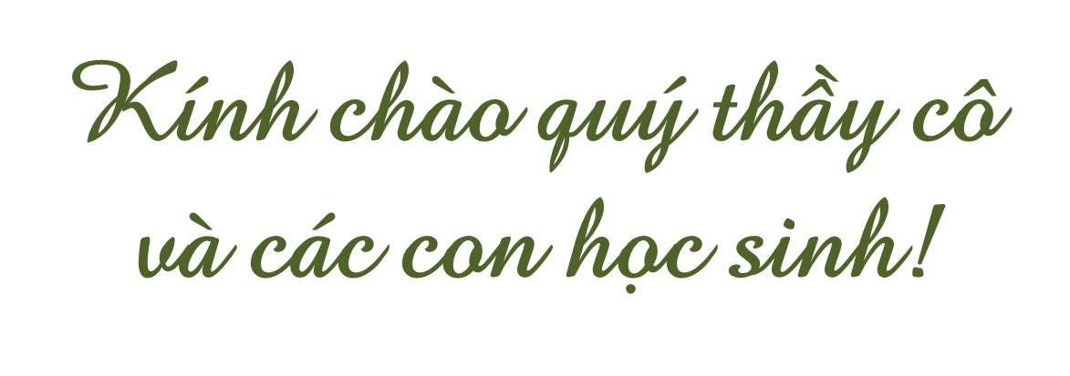



Slide 2
CON SỐ MAY MẮN
1
2
3
4

Slide 3
Nhà thơ nào của Trung Quốc được suy tôn là “Thi Thánh”?
1
ĐỖ PHỦ

Slide 4
2
Em hãy cho biết năn sinh, năm mất của nhà thơ Đỗ Phủ?
712 - 770

Slide 5
3
Đỗ Phủ tự là gì?
TỬ MĨ

Slide 6
4
Ô MAY MẮN
Bạn sẽ nhận được điểm 9 khi đọc thuộc chính xác một bài thơ THẤT NGÔN TỨ TUYỆT
(HS có thể đọc QUA ĐÈO NGANG, BẠN ĐẾN CHƠI NHÀ)

Slide 7

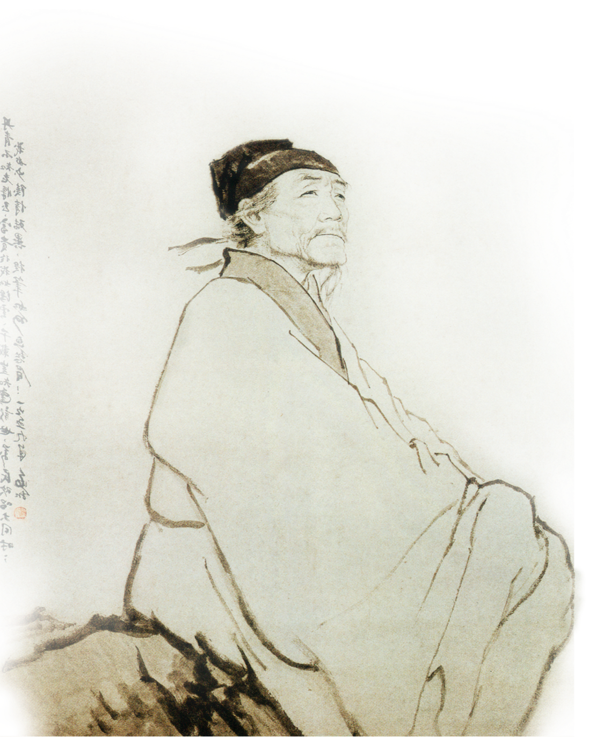
CẢM XÚC MÙA THU
(Thu hứng)
- Đỗ Phủ -

Slide 8
NỘI DUNG
I. TÌM HIỂU CHUNG
II. ĐỌC – HIỂU VĂN BẢN
III. TỔNG KẾT
IV. LUYỆN TẬP
V. VẬN DỤNG

Slide 9
I. TÌM HIỂU CHUNG
1. Thơ Đường luật và một số yếu tố trong thơ Đường luật
Là thể loại thơ phổ biến trong văn học các nước khu vực Đông Á thời trung đại.
Hình ảnh có tính ước lệ, tượng trưng cao, chứa đựng tâm sự, cảm xúc của tác giả về thiên nhiên, thời cuộc và con người.
Trong bài thơ Đường luật, thông thường chỉ gieo một vần và là vần bằng ở cuối các câu 1, 2, 4 (với thơ tứ tuyệt hay còn gọi là tuyệt cú), cầu 1, 2, 4, 6, 8 (với thơ bát cú).
- Thơ Đường luật rất chú trọng đối và nghệ thuật đối khá đa dạng.

Slide 10
I. TÌM HIỂU CHUNG
1. Thơ Đường luật và một số yếu tố trong thơ Đường luật
Chủ thể trữ tình:
Tác giả
Người đại diện cho quan niệm thẩm mĩ và tư tưởng thời đại.
Nhân danh cái ta
Dấu ấn cá nhân
(1 số)
Các dạng xuất hiện

Slide 11
I. TÌM HIỂU CHUNG
2. Tác giả
a. Cuộc đời
(712 - 770)
Hiệu: Tử Mỹ
Quê: Hà Nam (Trung Quốc)
Gia đình: quý tộc có truyền thống Nho giáo.

Slide 12
I. TÌM HIỂU CHUNG
2. Tác giả
a. Cuộc đời
(712 - 770)
- Con người và cuộc đời:
+ 7 tuổi làm thơ  tài năng thiên bẩm.
+ Con đường công danh lận đận, không được trọng dụng.
+ Sống nghèo khổ, chết trong bệnh tật.

Slide 13
I. TÌM HIỂU CHUNG
2. Tác giả
b. Sự nghiệp văn chương
- Nội dung:
+ Phản ánh sinh động và chân xác bức tranh hiện thực xã hội đương thời  “thi sử”.
+ Đồng cảm với nhân dân trong khổ nạn, chan chứa tình yêu nước và tư tưởng nhân đạo.

Slide 14
I. TÌM HIỂU CHUNG
2. Tác giả
b. Sự nghiệp văn chương
- Nghệ thuật:
+ Giọng thơ: trầm uất, nghẹn ngào.
+ Đặc biệt thành công với thể luật thi.
 Được mệnh danh là “thi thánh” (thánh thơ).

Slide 15
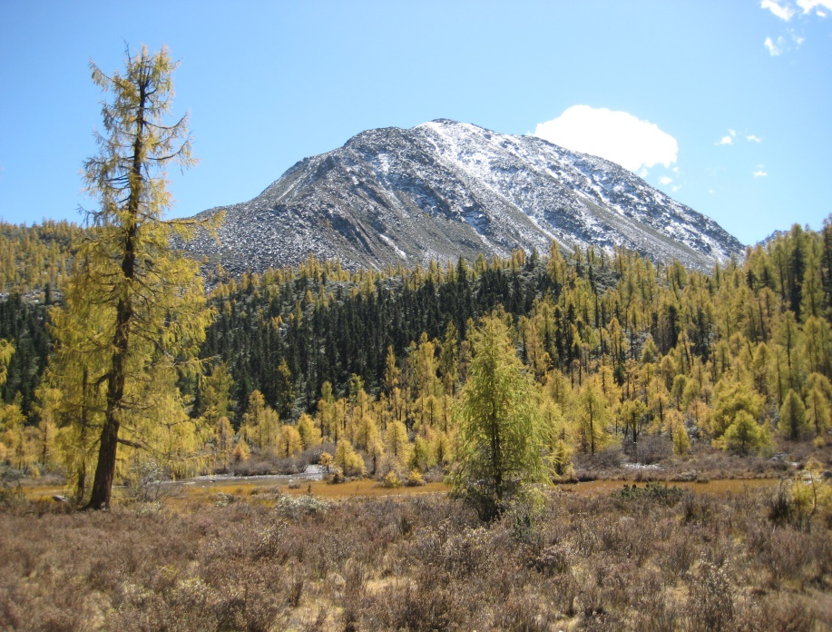
I. TÌM HIỂU CHUNG
3. Tác phẩm
a. Hoàn cảnh sáng tác
- Bài thơ được sáng tác năm 766, Đỗ Phủ đang đi lánh nạn ở Quỳ Châu - Tứ Xuyên.

Slide 16
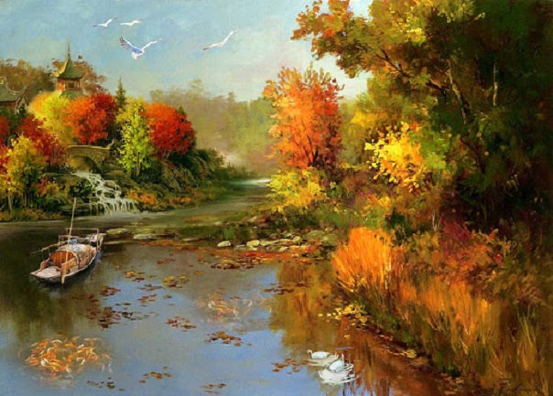
I. TÌM HIỂU CHUNG
3. Tác phẩm
b. Vị trí
- Là bài thơ số 1 thuộc chùm thơ Thu hứng (8 bài).
- Là cương lĩnh sáng tác của cả chùm thơ.

Slide 17
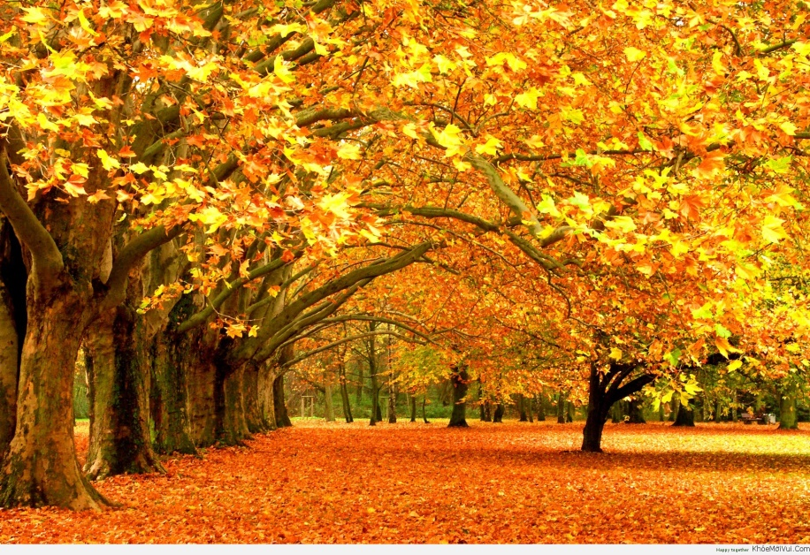
I. TÌM HIỂU CHUNG
3. Tác phẩm
c. Nhan đề
- Thu hứng: cảm hứng, cảm xúc trước khung cảnh mùa thu.

Slide 18
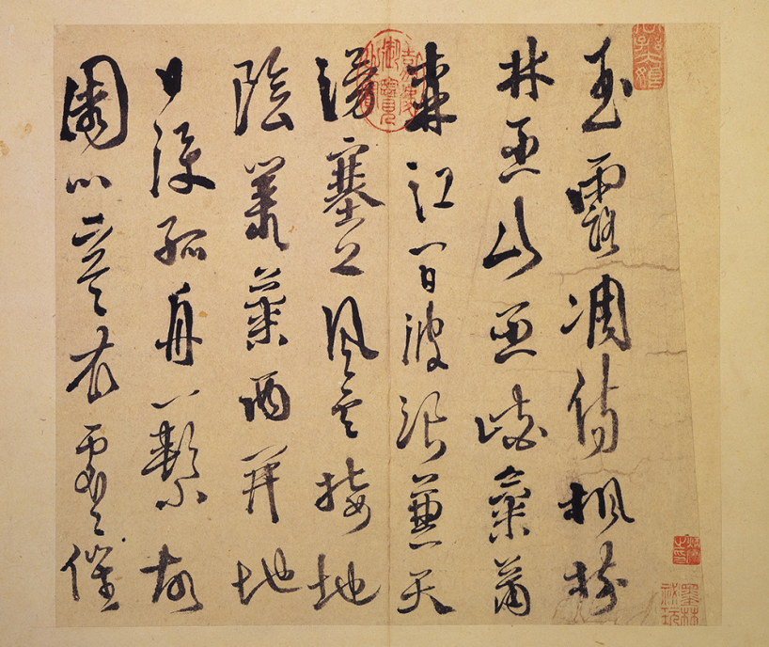
I. TÌM HIỂU CHUNG
3. Tác phẩm
d. Bố cục
- 2 phần:
4 câu đầu: cảnh thu
4 câu sau: tình thu
Nguyên tác

Slide 19
II. ĐỌC – HIỂU VĂN BẢN
Thảo luận nhóm và hoàn thiện phiếu bài tập
Thế giới ngôn từ:
Từ láy tượng hình, tượng thanh, biện pháp tu từ từ vựng, tu từ ngữ pháp nào?
Bức tranh thơ:
Thời gian, không gian? Màu sắc, âm thanh, hình ảnh?
Cảm xúc của nhân vật trữ tình?
Tổ 1: Hai câu đề
Tổ 2: Hai câu thực
Tổ 3: Hai câu luận
Tổ 4: Hai câu thực

Slide 20
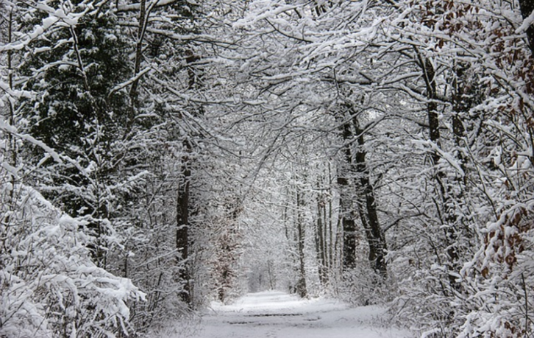

II. ĐỌC – HIỂU VĂN BẢN
1. Cảnh thu (4 câu thơ đầu)
a. Hai câu đề
(Lác đác rừng phong hạt móc sa,
Ngàn non hiu hắt, khí thu loà)
- Hình ảnh: sương móc trắng xóa; rừng phong tiêu điều.
- Địa danh: núi Vu, kẽm Vu - vùng núi hoang sơ, hùng vĩ, hiểm trở.
- So sánh nguyên tác và dịch thơ:

Slide 21
II. ĐỌC – HIỂU VĂN BẢN
1. Cảnh thu (4 câu thơ đầu)
a. Hai câu đề
+ Câu 1:
Nguyên tác: trắng xoá - dày đặc, nặng nề.
Dịch thơ: lác đác - mật độ thưa thớt, ít ỏi.
 Dịch thơ làm mất sắc thái tiêu điều của rừng phong.
Nguyên tác: Sự tàn phá của sương móc làm rừng phong tiêu điều.
Cái nhìn bao quát trên diện rộng.

Slide 22
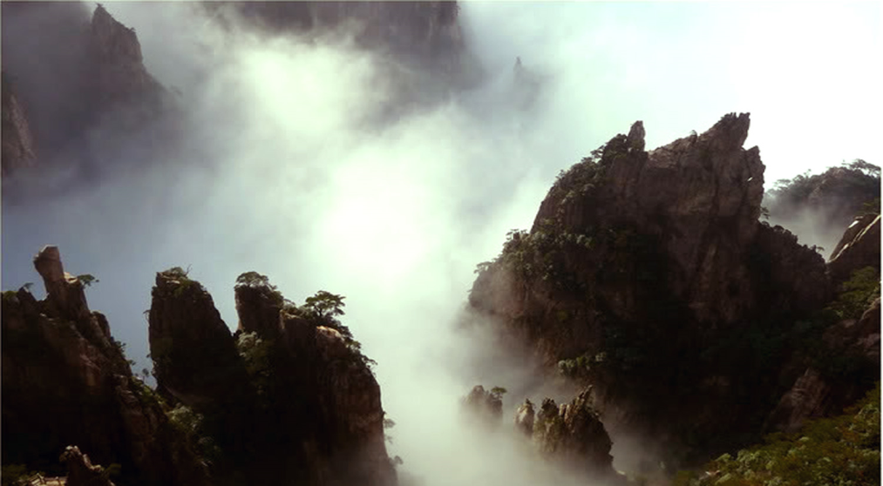
II. ĐỌC – HIỂU VĂN BẢN
1. Cảnh thu (4 câu thơ đầu)
a. Hai câu đề
+ Câu 2: So với nguyên tác, bản dịch làm mất các địa danh cụ thể, gợi nhiều cảm xúc.
Tầm nhìn của tác giả thu hẹp, hướng lên cao.

Slide 23
II. ĐỌC – HIỂU VĂN BẢN
1. Cảnh thu (4 câu thơ đầu)
a. Hai câu đề
 Hai câu đầu: Cảnh thu thê lương, ảm đạm, lạnh lẽo, nặng nề, trầm uất ở vùng núi Quỳ Châu, miền núi phía tây Trung Quốc, thượng nguồn sông Trường Giang, nơi thi nhân lánh nạn.

Slide 24
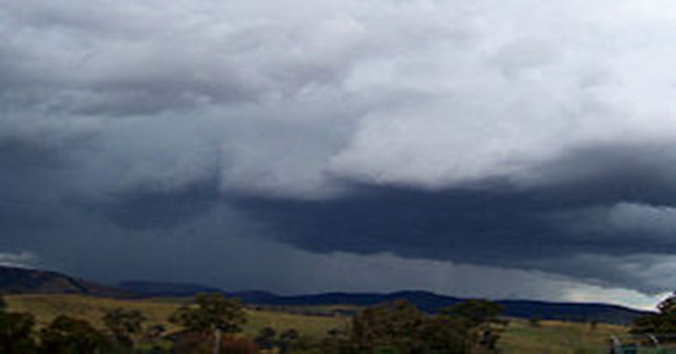


II. ĐỌC – HIỂU VĂN BẢN
1. Cảnh thu (4 câu thơ đầu)
b. Hai câu thực
(Lưng trời sóng rợn lòng sông thẳm,
Mặt đất mây đùn của ải xa.)
- Hình ảnh thiên nhiên: sóng trên sông Trường Giang; mây trên cửa ải.

Slide 25
II. ĐỌC – HIỂU VĂN BẢN
1. Cảnh thu (4 câu thơ đầu)
b. Hai câu thực
So sánh nguyên tác - dịch thơ:
+ Động từ “rợn”  vận động nhẹ nhàng, không diễn tả được sự vận động mạnh mẽ của sóng như trong nguyên tác (sóng vọt lên tận lưng trời).
+ Động từ “đùn”  lớp này chồng chất lên lớp khác, chỉ sự vận động đi lên  ko truyền tải ý “mây sa sầm xuống giáp mặt đất”.

Slide 26
II. ĐỌC – HIỂU VĂN BẢN
1. Cảnh thu (4 câu thơ đầu)
b. Hai câu thực
- Sắc thái của thiên nhiên:
+ Thiên nhiên vận động mạnh mẽ, trái chiều như nén ko gian lại, khiến trời đất như đảo lộn.
+ Thiên nhiên trầm uất, dữ dội.

Slide 27
II. ĐỌC – HIỂU VĂN BẢN
1. Cảnh thu (4 câu thơ đầu)
b. Hai câu thực
(Lưng trời sóng rợn lòng sông thẳm,
Mặt đất mây đùn của ải xa.)
Hai câu thơ thực là bức tranh mùa thu hoành tráng, dữ dội, âm u, dồn nén. Nỗi buồn và sự bất an cho đất nước.

Slide 28
II. ĐỌC – HIỂU VĂN BẢN
1. Cảnh thu (4 câu thơ đầu)
Nhận xét về cảnh thu:
Cảnh thu được nhìn từ xa, cảnh rộng, bao quát.
Đó là cảnh thu ở vùng núi Quỳ Châu thê lương mà đầy những dồn nén dữ dội.
Sự vận động dữ dội, trái chiều của thiên nhiên, trời đất như đảo lộn nơi cửa ải  nỗi buồn sầu, trầm uất và nỗi lo âu cho tình hình đất nước với biên giới chưa thật sự bình yên sau những năm chiến tranh, loạn lạc liên miên (loạn An - Sử)  chất “thi sử”.
Cảnh vẫn đậm hơn tình, tình nằm ẩn sâu trong cảnh.

Slide 29
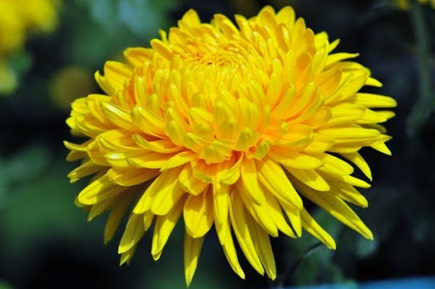
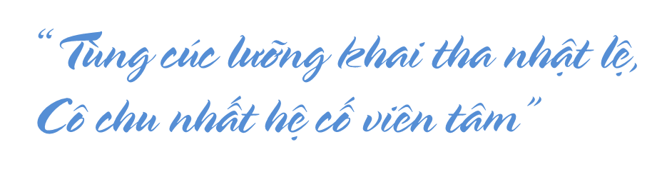
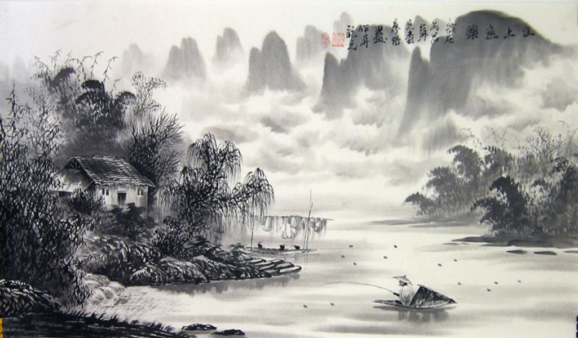
II. ĐỌC – HIỂU VĂN BẢN
2. Tình thu (4 câu thơ đầu)
a. Hai câu luận
(Khóm cúc tuôn thêm dòng lệ cũ
Con thuyền buộc chặt mối tình nhà)
Hình ảnh ẩn dụ:
+ “Hoa Cúc”: Là hình ảnh ước lệ chỉ mùa thu.
+ Khóm cúc nở hoa đã hai lần - hai năm đã qua làm nhà thơ “tha nhật lệ” tuôn rơi nước mắt.

Slide 30
II. ĐỌC – HIỂU VĂN BẢN
2. Tình thu (4 câu thơ đầu)
a. Hai câu luận
(Khóm cúc tuôn thêm dòng lệ cũ
Con thuyền buộc chặt mối tình nhà)
Hình ảnh khóm cúc là biểu tượng cho nỗi buồn đau dằng dặc, thường trực của tác giả. Đó là sự chất chồng của nỗi xót xa cho thân phận tha hương trôi nổi và nỗi nhớ quê hương da diết.

Slide 31
II. ĐỌC – HIỂU VĂN BẢN
2. Tình thu (4 câu thơ đầu)
a. Hai câu luận
(Khóm cúc tuôn thêm dòng lệ cũ
Con thuyền buộc chặt mối tình nhà)
+ Con thuyền:
 Bản dịch làm mất sắc thái cô đơn, lẻ loi của con thuyền  sự cô đơn, lẻ loi của con người.
 Là hình ảnh ẩn dụ tượng trưng cho cuộc đời nổi trôi, lưu lạc của tác giả.

Slide 32
II. ĐỌC – HIỂU VĂN BẢN
2. Tình thu (4 câu thơ đầu)
a. Hai câu luận
(Khóm cúc tuôn thêm dòng lệ cũ
Con thuyền buộc chặt mối tình nhà)
+ Con thuyền:
Con thuyền buộc chặt mối tình nhà mối buộc của con thuyền lại gắn kết với nỗi nhớ nơi vườn cũ (quê hương)  tình cảm gắn bó sâu nặng với quê hương.
Tác giả đã đồng nhất cảnh và tình ở hai câu trên.

Slide 33
II. ĐỌC – HIỂU VĂN BẢN
2. Tình thu (4 câu thơ đầu)
a. Hai câu luận
(Khóm cúc tuôn thêm dòng lệ cũ
Con thuyền buộc chặt mối tình nhà)
Có thể nói là đây hai câu thơ hay nhất trong bài thơ vì đã sử dụng nghệ thuật ước lệ và ẩn dụ để thể hiện từ không gian sự vật đến không gian nội tâm rồi đến vẻ đẹp tâm hồn, nhân cách của Đỗ Phủ. Nghệ thuật đồng nhất ngoại cảnh và tâm cảnh.

Slide 34


II. ĐỌC – HIỂU VĂN BẢN
2. Tình thu (4 câu thơ đầu)
b. Hai câu kết
(Lạnh lùng giục kẻ tay dao thước,
Thành Bạch, chày vang bóng ác tà)
- Cảnh: Không khí tấp nập, nhộn nhịp cuả mọi người may áo rét và giặt áo vũ để chuẩn bị cho mùa đông.

Slide 35
II. ĐỌC – HIỂU VĂN BẢN
2. Tình thu (4 câu thơ đầu)
b. Hai câu kết
(Lạnh lùng giục kẻ tay dao thước,
Thành Bạch, chày vang bóng ác tà)
- Âm thanh: Tiếng thước đo vải, dao cắt vải, tiếng chày đập vải để may áo rét - âm thanh đặc biệt có sức gợi cảm.
Vang động, xoáy sâu vào lòng kẻ tha hương nỗi thương nhớ quê tê tái, khôn nguôi, ngậm ngùi.

Slide 36
II. ĐỌC – HIỂU VĂN BẢN
2. Tình thu (4 câu thơ đầu)
b. Hai câu kết
(Lạnh lùng giục kẻ tay dao thước,
Thành Bạch, chày vang bóng ác tà)
Nghệ thuật: Tả cảnh ngụ tình và những âm thanh quen thuộc trong đời sống.

Slide 37
II. ĐỌC – HIỂU VĂN BẢN
2. Tình thu (4 câu thơ đầu)
 Nhận xét: Cảnh thu ở bốn câu sau thấm đượm tình thu, thậm chí còn đồng nhất với tình thu (câu 5-6), khắc sâu ấn tượng về sự cô đơn, lẻ loi, u uất của kẻ tha hương nặng lòng với quê hương và lo âu cho tình hình đất nước chưa yên ổn.

Slide 38
III. TỔNG KẾT
1. Nội dung
Bức tranh thu hiu hắt, thê lương, ảm đạm mà đầy dồn nén dữ dội, thấm đẫm tâm sự của tác giả.
Tâm trạng tác giả:
+ Lo âu cho đất nước.
+ Buồn nhớ quê hương.
+ Ngậm ngùi, xót xa cho thân phận mình.

Slide 39
III. TỔNG KẾT
2. Nghệ thuật
Tả cảnh ngụ tình.
Ngôn ngữ hàm súc.
Nghệ thuật đối chỉnh, tạo các mối quan hệ đặc sắc: xa- gần, cảnh - tình, không gian - thời gian, tĩnh - động.

Slide 40
IV. LUYỆN TẬP
1. Ai là tác giả của bài thơ “Cảm xúc mùa thu”?
A. Lý Bạch
B. Đỗ Phủ
C. Thôi Hiệu
D. Vương Duy
ĐÁP ÁN: B

Slide 41
IV. LUYỆN TẬP
2. Bài thơ được viết theo thể thơ gì?
A. Thất ngôn tứ tuyệt.
B. Thất ngôn bát cú.
C. Ngũ ngôn tứ tuyệt.
D. Thất ngôn trường thiên.
ĐÁP ÁN: B

Slide 42
IV. LUYỆN TẬP
3. Tên riêng nào không xuất hiện trong bài thơ?
A. Vu sơn
B. Vu giáp
C. Tứ Xuyên
D. Thành Bạch Đế
ĐÁP ÁN: C

Slide 43
IV. LUYỆN TẬP
4. Cảm hứng của bài thơ là gì?
A. Nỗi nhớ quê hương
B. Tình yêu đất nước và nhân dân
C. Cả A,B đều đúng
D. Cả A,B đều sai
ĐÁP ÁN: C

Slide 44
IV. LUYỆN TẬP
5. Bốn câu đầu và bốn câu sau có quan hệ với nhau như thế nào?
A. Bốn câu đầu tả cảnh thu, bốn câu sau tả tình thu.
B. Bốn câu đầu tả cảnh, bốn câu sau tả người.
C. Bốn câu đầu ta trên cao, bốn câu sau ta dưới thấp.
D. Bốn câu đầu ta xa, bốn câu sau tả gần.
ĐÁP ÁN: A

Slide 45
IV. LUYỆN TẬP
6. Cảnh sắc ở hai câu đầu là khung cảnh:
A. Bi thương, tàn tạ.
B. Hoành tráng, dữ dội.
C. Cả A và B đúng.
D. Cả A và B sai.
ĐÁP ÁN: A

Slide 46
IV. LUYỆN TẬP
7. Cảnh sắc ở hai câu thứ ba và thứ tư là khung cảnh:
A. Bi thương, tàn tạ.
B. Hoành tráng, dữ dội.
C. Cả A và B đúng.
D. Cả A và B sai.
ĐÁP ÁN: B

Slide 47
IV. LUYỆN TẬP
8. Hình ảnh rừng phong tiêu điều vì sương móc có ý nghĩa gì?
A. Tả thực cảnh thu u buồn của vùng Vu sơn, Vu giáp.
B. Ngầm diễn tả cảnh đời bị vùi dập đau thương.
C. Hai ý A và B đúng.
D. Hai ý A và B sai.
ĐÁP ÁN: C

Slide 48
IV. LUYỆN TẬP
9. Hình ảnh thiên nhiên nào không có trong bài thơ?
A. Sương
B. Bão
C. Sóng
D. Mây
ĐÁP ÁN: B

Slide 49
IV. LUYỆN TẬP
10. Câu thơ nào cho biết nhà thơ xa quê đã hai năm?
A. Giang gian ba lãng kiêm thiên dũng
B. Tủi thượng phong vân tiếp địa âm
C. Tùng các lưỡng khai tha nhật lệ
D. Cô chu nhất hệ cố viên tâm
ĐÁP ÁN: C

Slide 50

V. VẬN DỤNG
Hãy viết một đoạn văn ngắn (8-10 dòng) để làm rõ tình cảm của Đỗ Phủ với quê hương được thể hiện trong bài thơ Cảm xúc mùa thu.

Slide 51

THANK YOU!
Notes:
素材 rosyhouse.Taobao.com

